Slide 1
اهداف المشروع :
انشاء مشغل خياطة وتوظيف اكبر عدد ممكن الفتيات القادرات على العمل
تعليم الفتيات والنساء الراغبات بالتعلم والعمل في مجال الخياطة
ان نكون اصحاب هدف وغاية في الحياة

Slide 2
نتائج المشروع :
تأمين فرص عمل لاكبر عددد من النساء العاطلات عن العمل
تصميم أزياء ومديلات ملابسة خاصة بنا ومناسبة للمتطلبات تحسين دخلي ودخل العاملات في المشروع
الخروج من حالة العزلة الى الوسط الاجتماعي والعمل
تكوين عمل دائم ومستمر

Slide 3
آلية العمل :
نبدأ بتصميم الموديلات ثم نقوم بخياطتها وطرحها
في الأسواق و المحلات التجارية
التمويل:
مبدئياً تمويل ذاتي اطمح للعمل مع منظمات او جمعيات
أو أشخاص يودون العمل في هذا المجال

Slide 4
فريق العمل :
فريق ثابت: رابعة جحجاح -فاتن الخطيب - فاتن جحجاح
من الممكن ان يزداد العدد في حال تطوير العمل حيث سنقوم بتدريب الفتيات الراغبات بالعمل

Slide 5
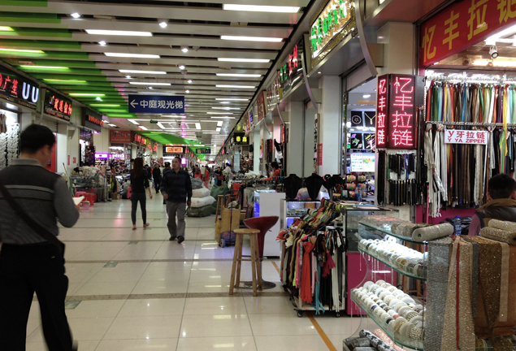
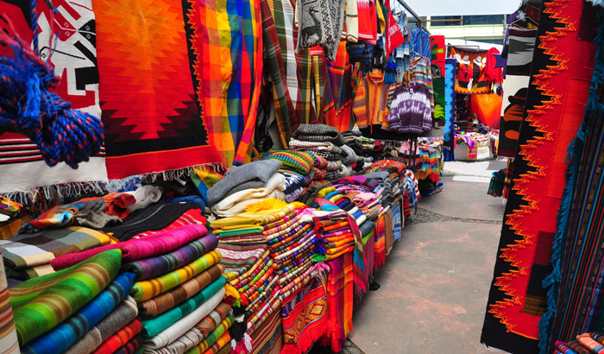
الشركاء:
الأسواق و المحلات و التجمعات النسائية

Slide 6
طريقة العرض و التواصل :
المعارض -معرض المشغل
الكتروني عن طريق الانترنت

Slide 7
الاحتياجات :
ماكينة خياطة (500ل ت)ماكينة حبكة (800ل ت)شدير (1000ل ت)معدات تكميلية مثل الخيطان +أبر+مطاط+نايلون تغليف+أقمشة +مواد زينة+مقص +مقص كهربائي +بطانة

